Slide 1
klİnİK muayene yÖntemlerİ
Dr. Nevra Keskin

Slide 2
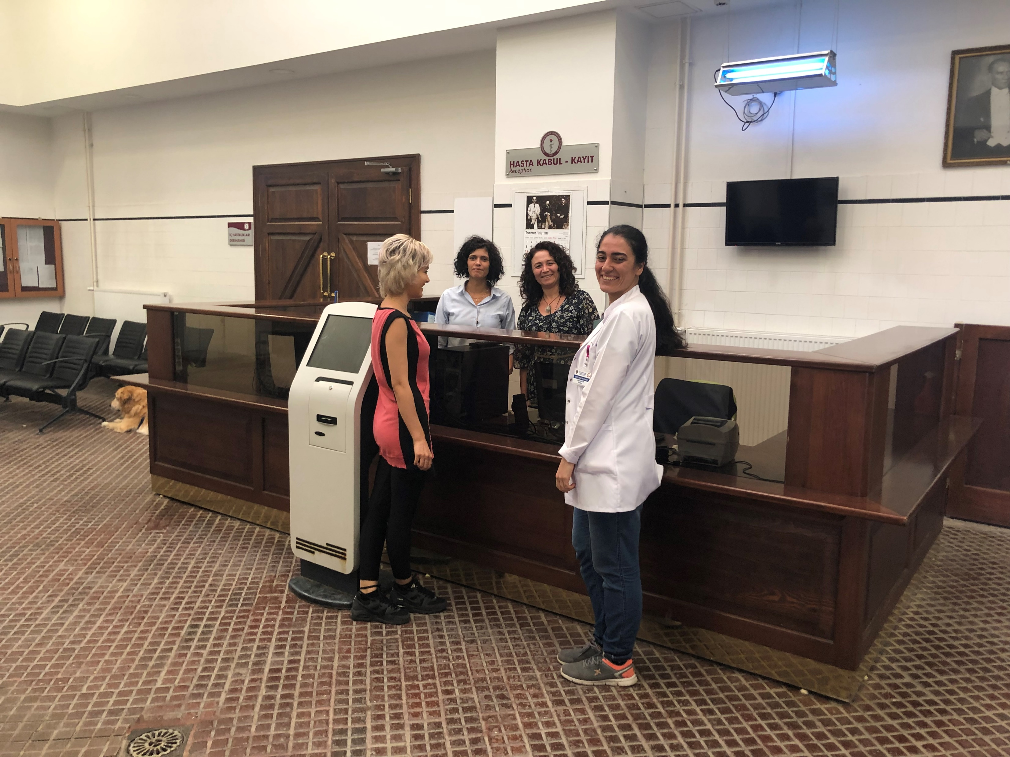
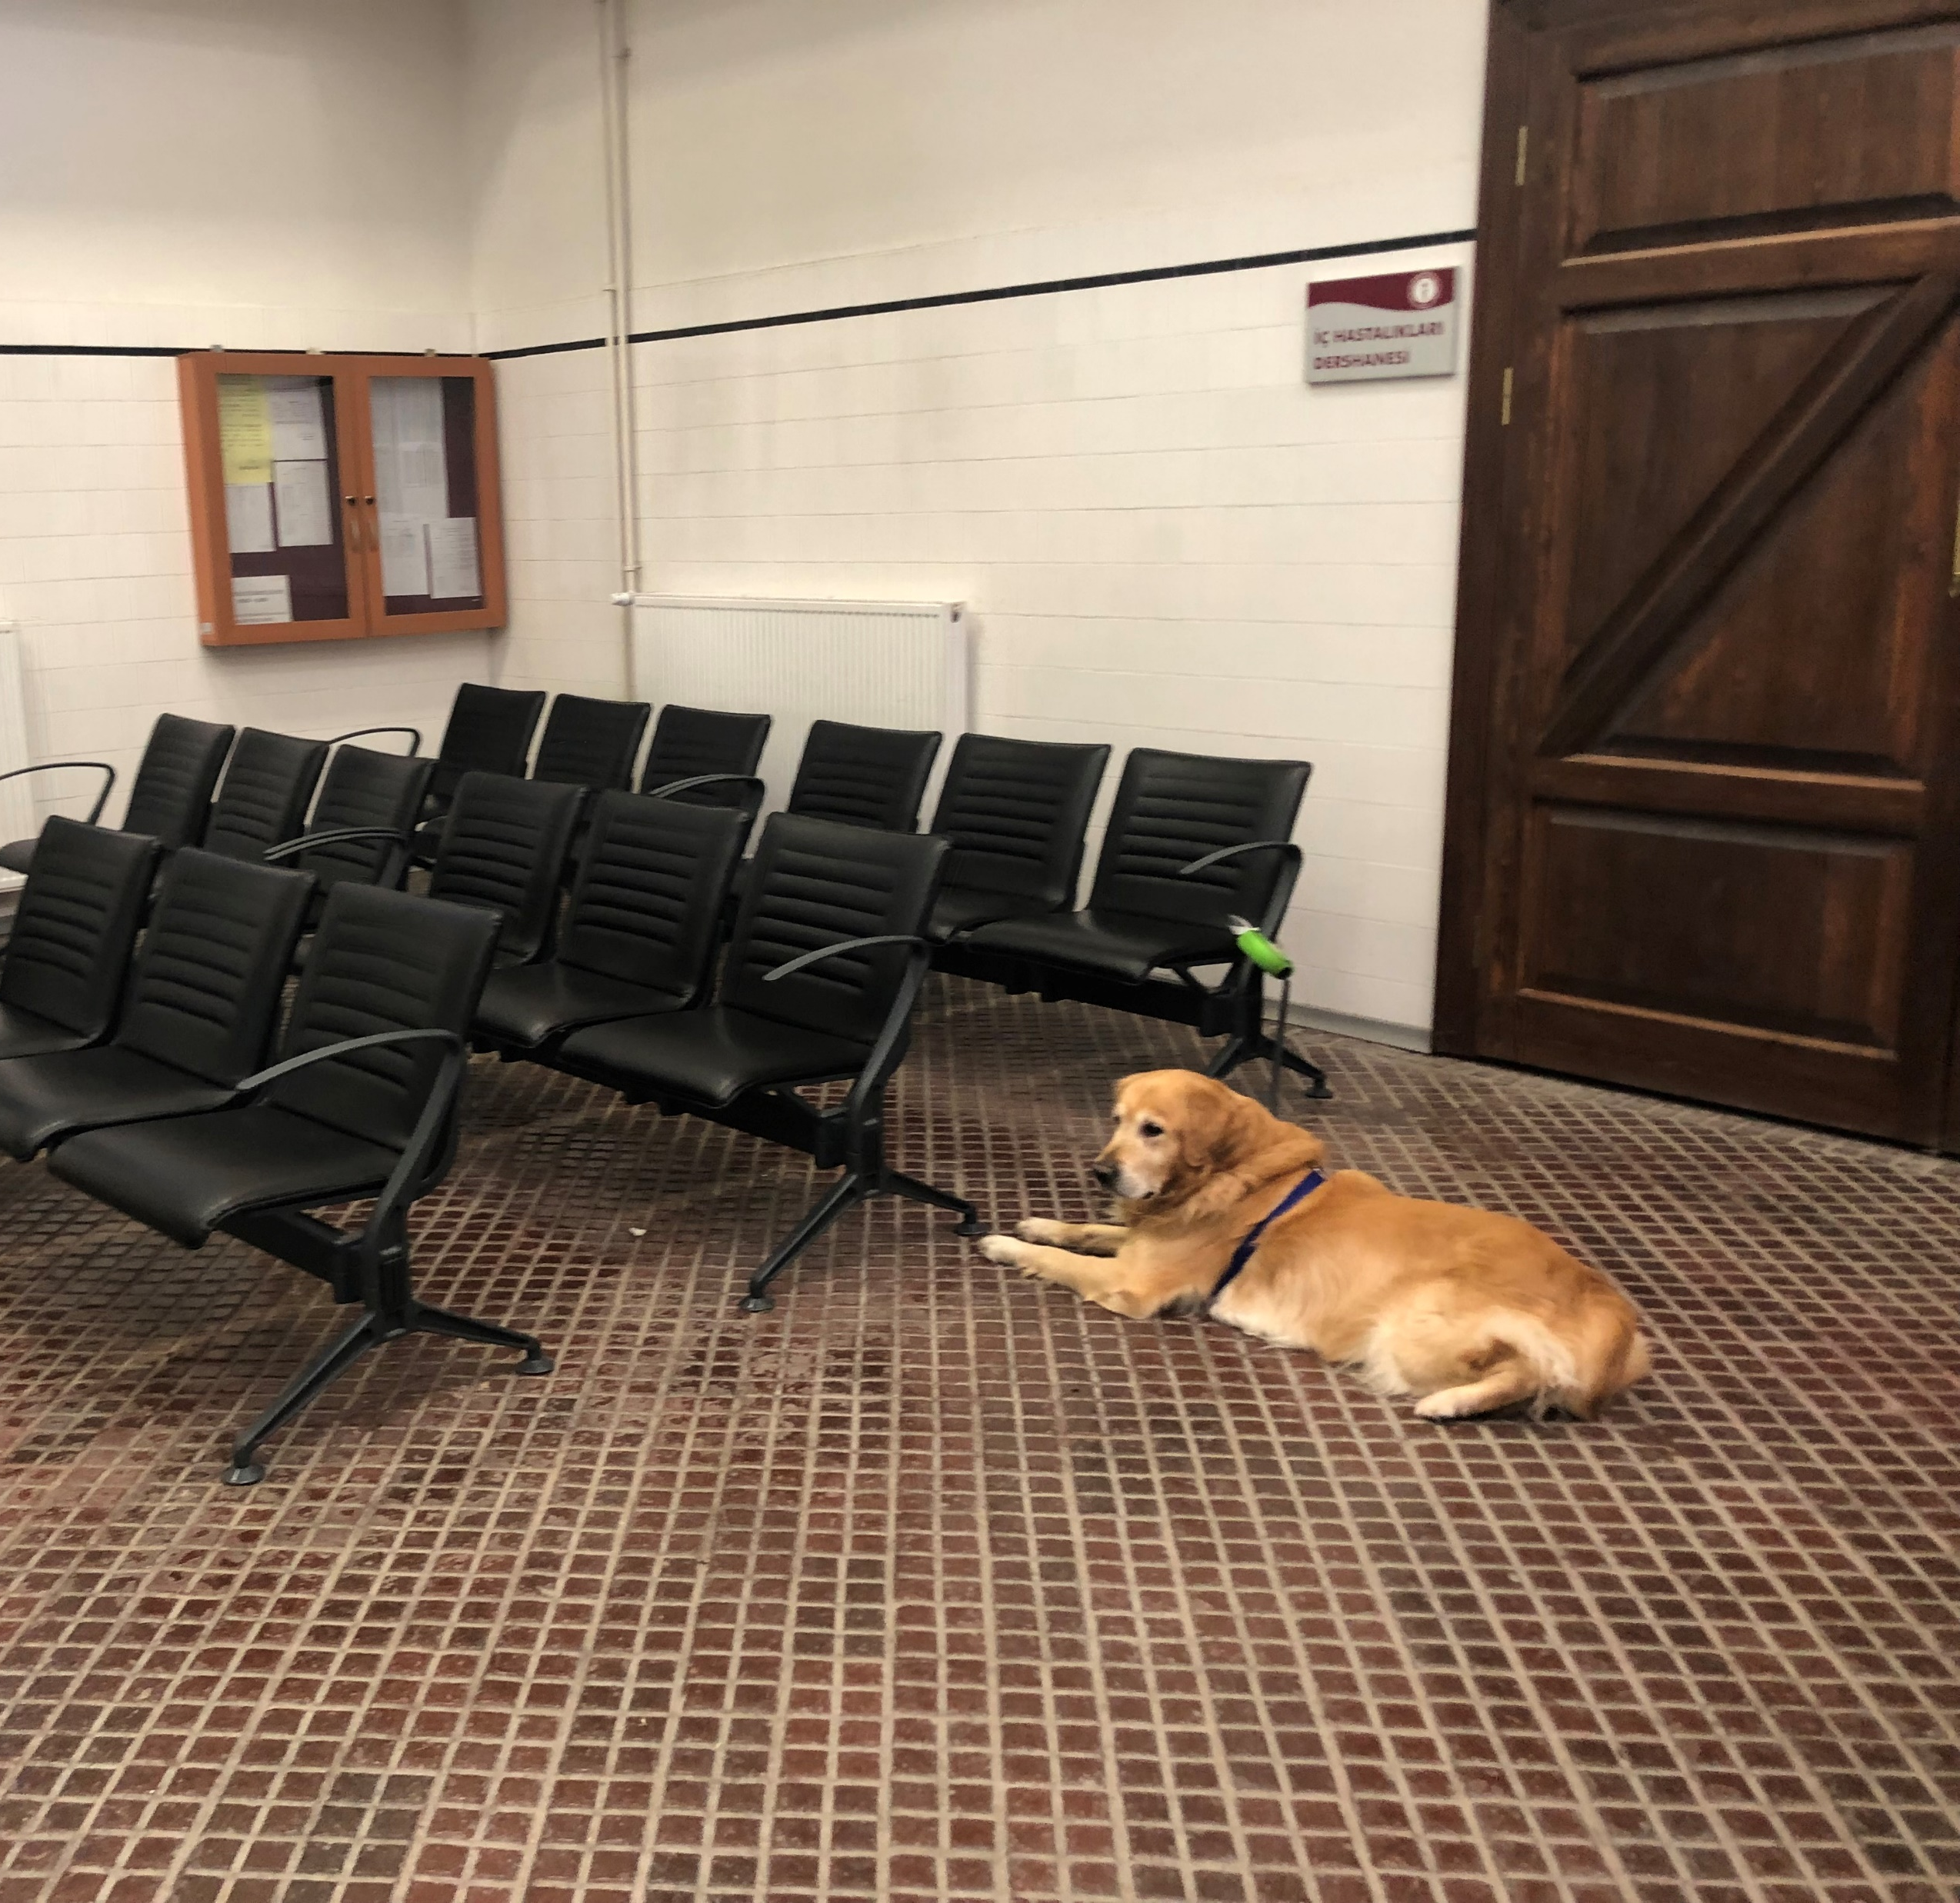
Hayvanlarda Genel Muayene- Hastaneye Giriş

Slide 3
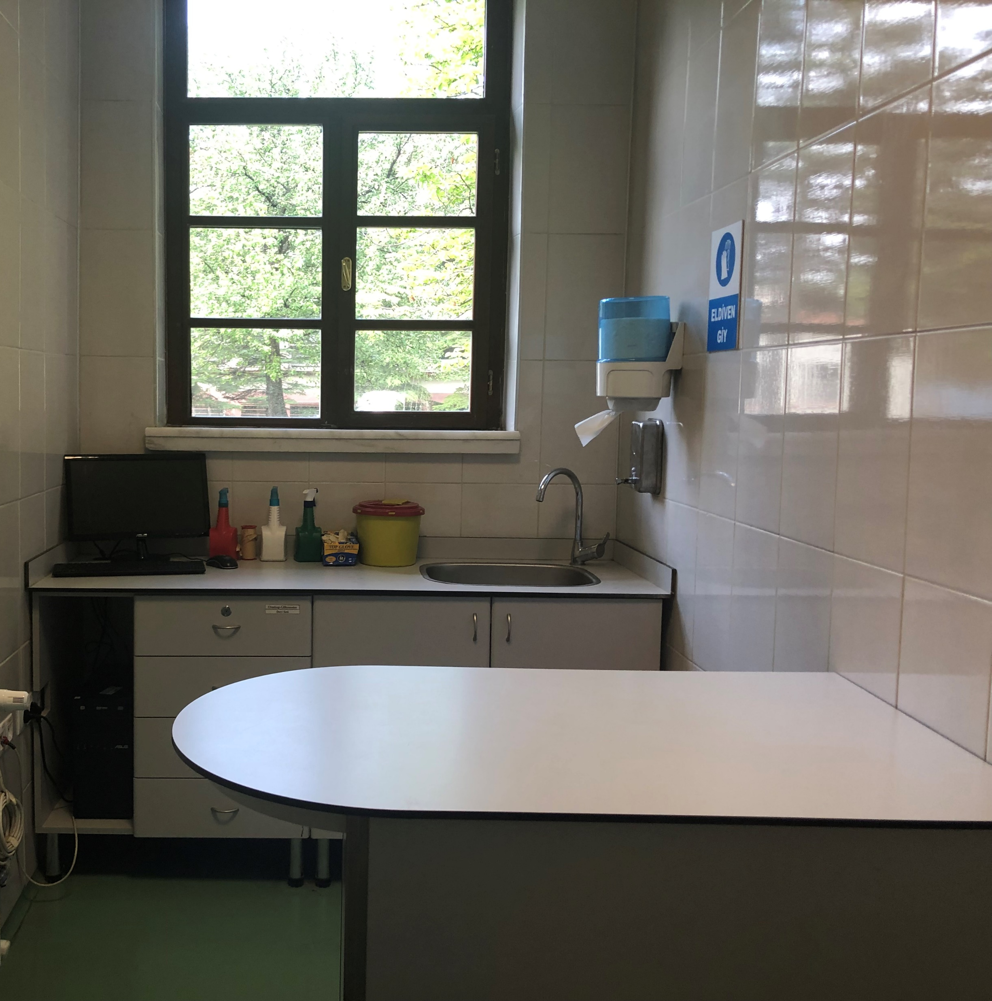

Slide 4
2- Fiziksel Muayene
1-İnspeksiyon
2-Palpasyon
3-Oskültasyon
4-Perküsyon
Sağlıklı bir hayvan…

Slide 5
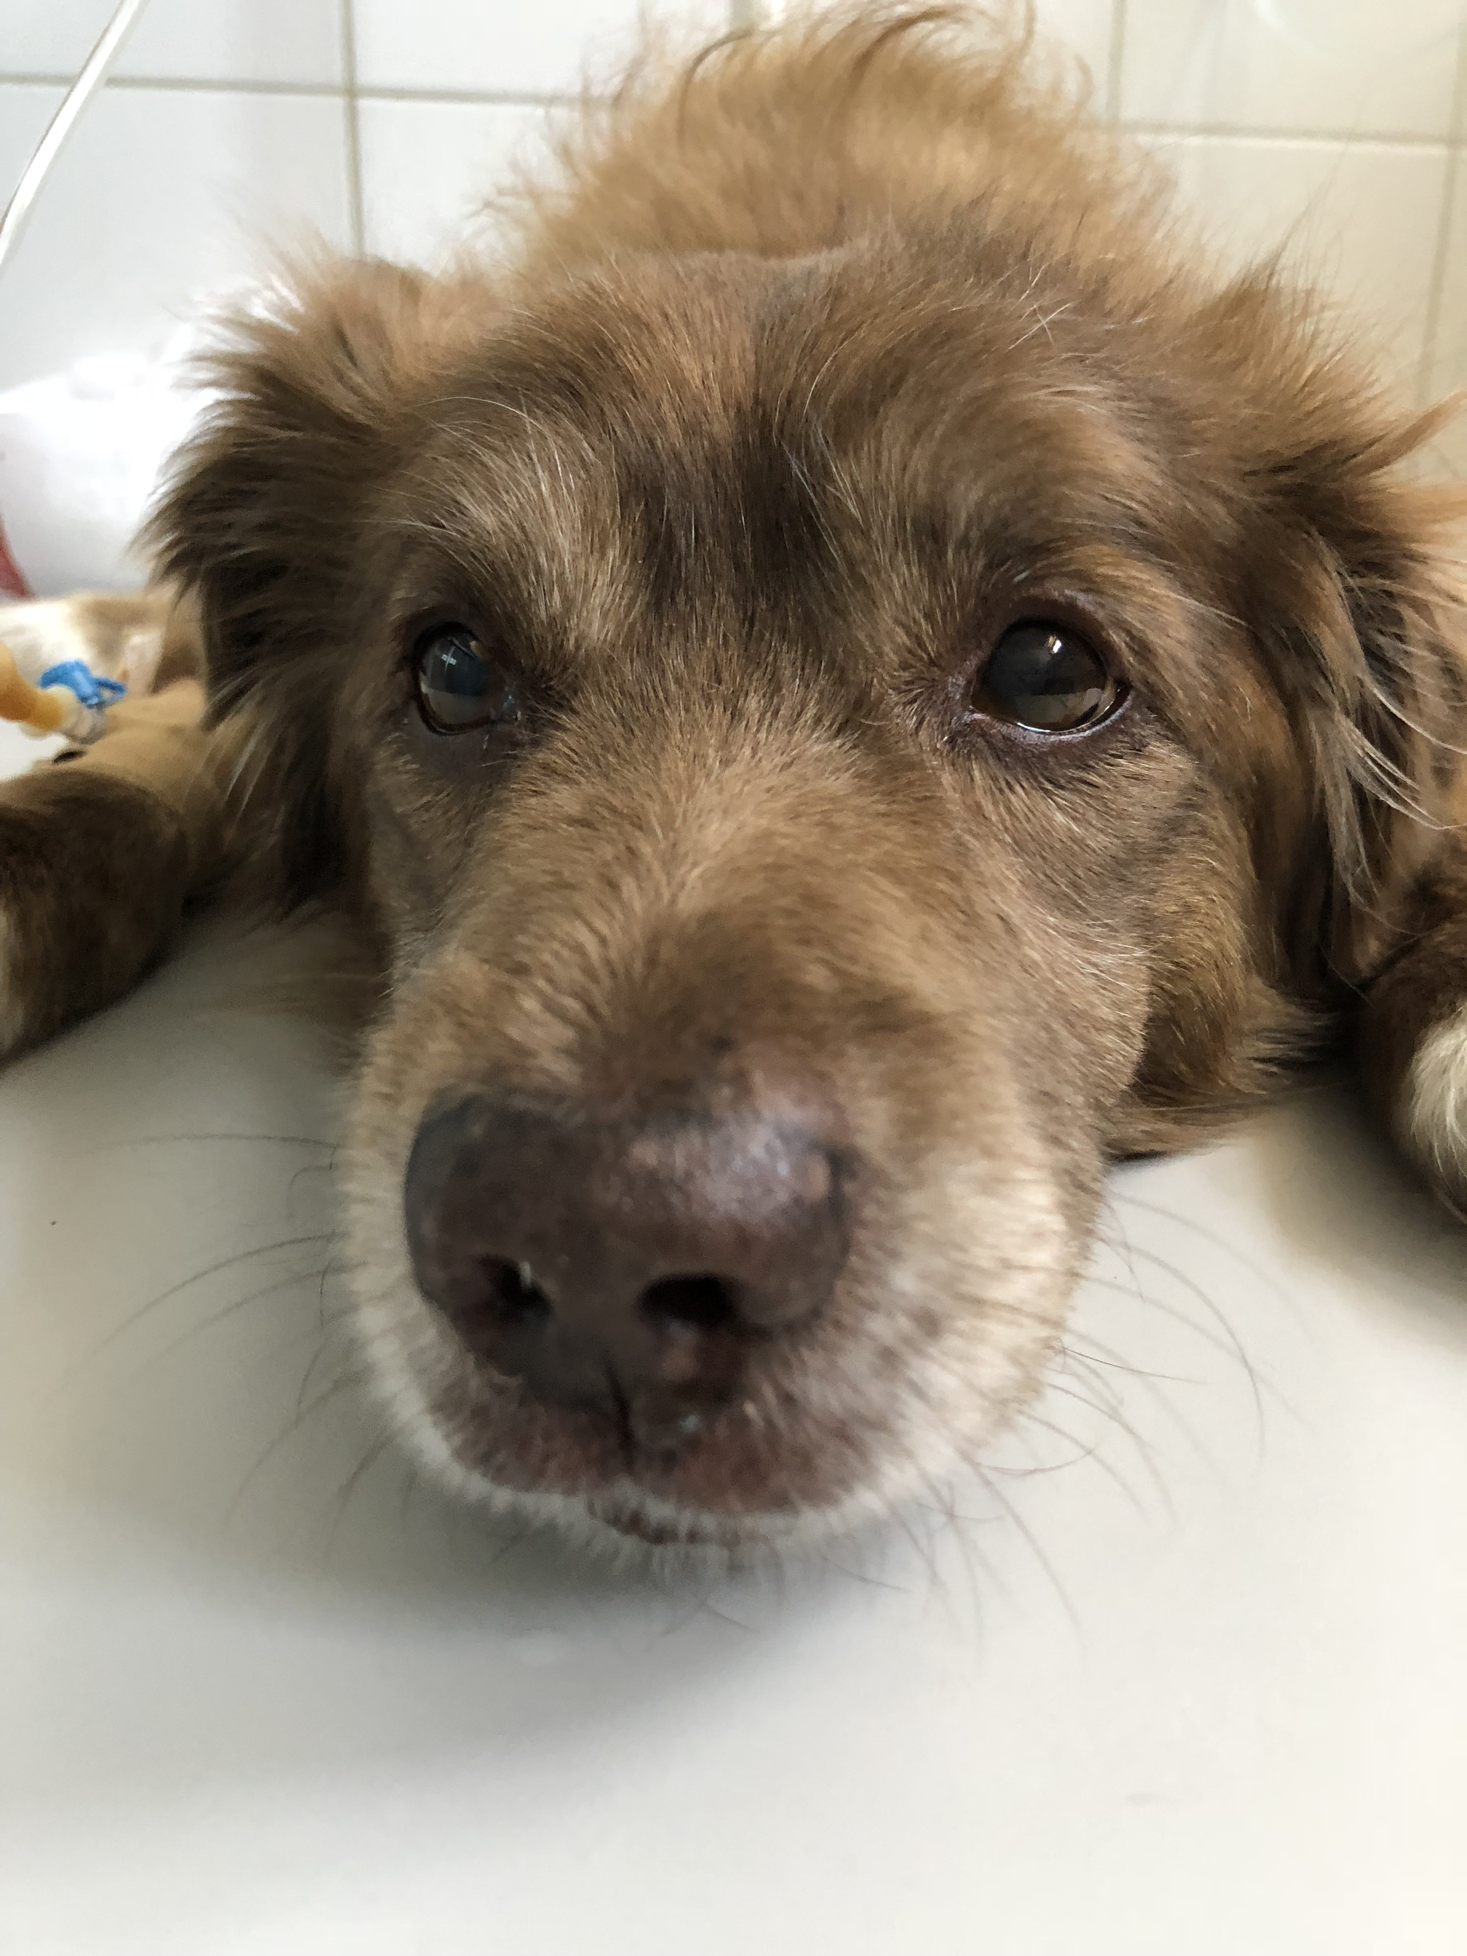
İnspeksiyon
Bilinç düzeyi
Duruş ve yürüyüş
Simetri
Vücut kondüsyon skoru
Hidrasyon durumu

Slide 6
Vücut sıcaklığı
Tür | Sıcaklık (°C)
At | 37,2-38,2
Sığır | 38-39,3
Koyun-Keçi | 38,5-39,7
Domuz | 38,7-39,8
Köpek | 38,2-39,3
Kedi | 38,2-39,3

Slide 7
Nabız atım/dk
At: 30-40
Sığır: 60-80
Buzağı: 100-120
Koyun-keçi: 70-90,
Köpek küçük ırk: 90-120,
Köpek büyük ırk: 65-90
Kedi:110-130

Slide 8
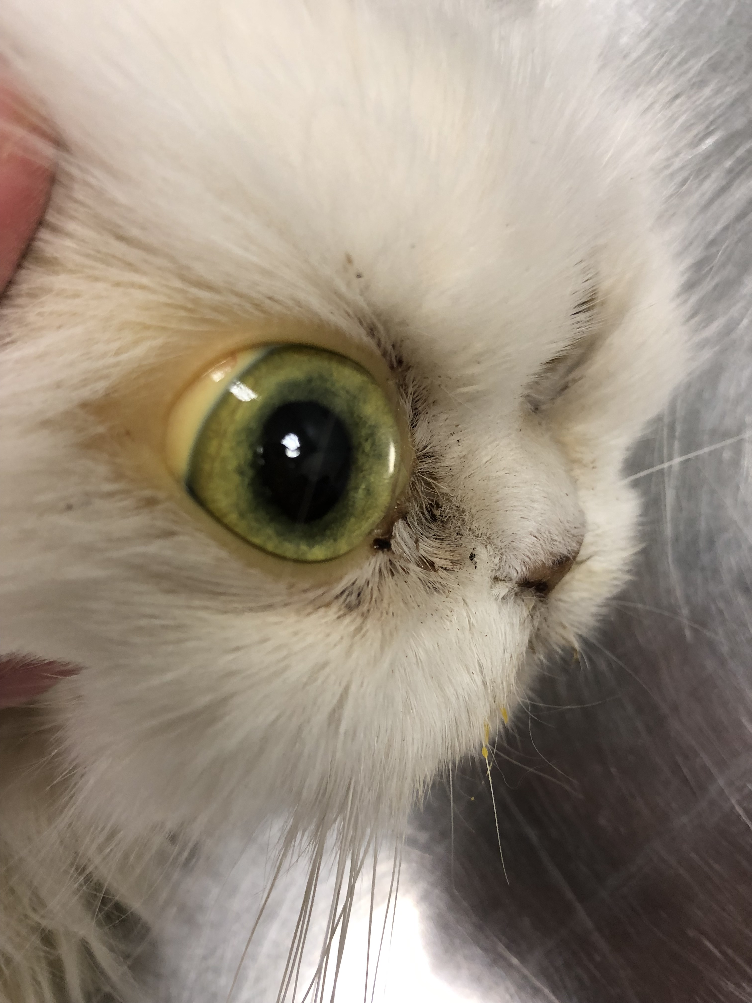
Kapillar dolum süresi
Mukoza rengi

Slide 9
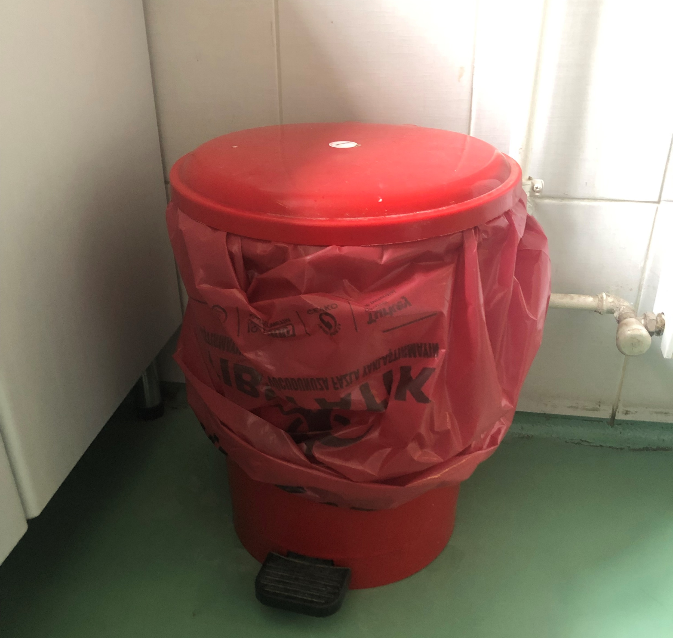
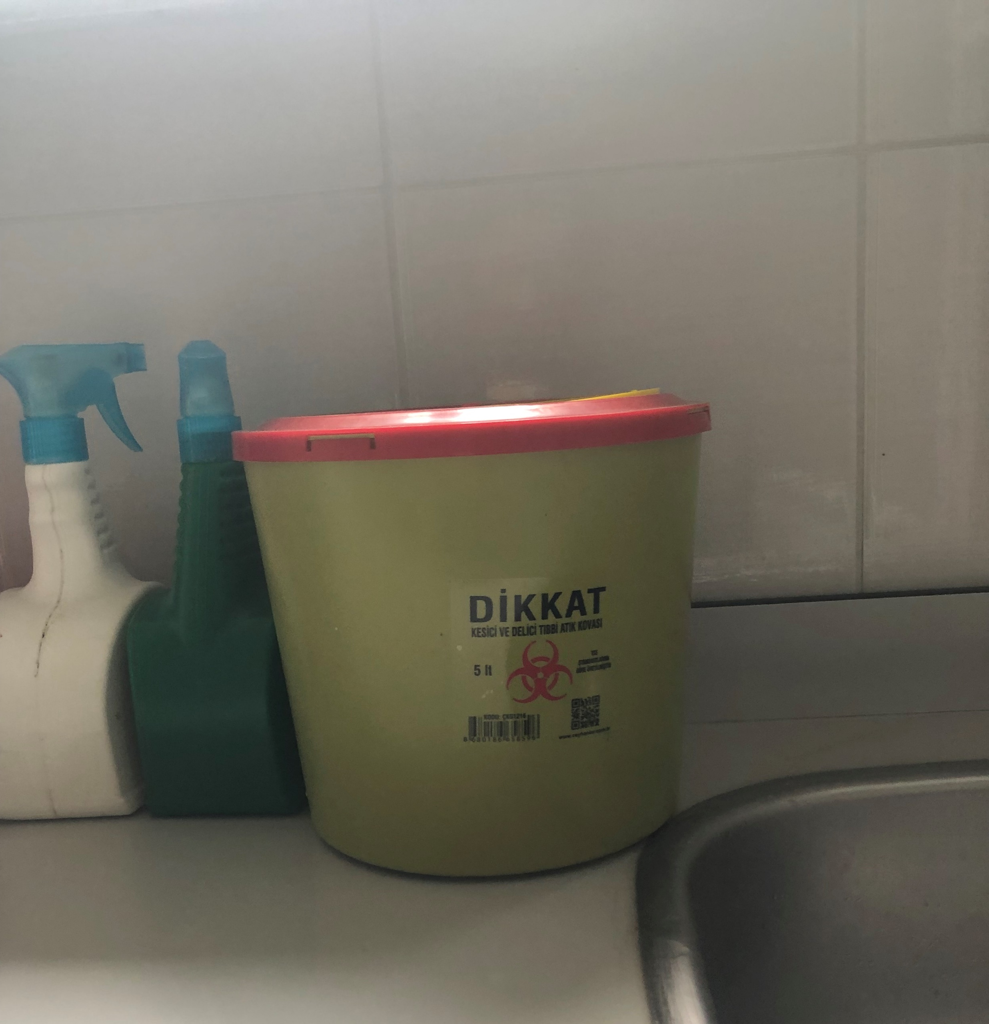
Biyogüvenlik !!!

